Slide 1
广东省2008年普通高等学校 本科插班生招生考试
真题视频讲解
真题视频讲解
主讲老师：石桥先生
主讲老师：石桥先生

Slide 2
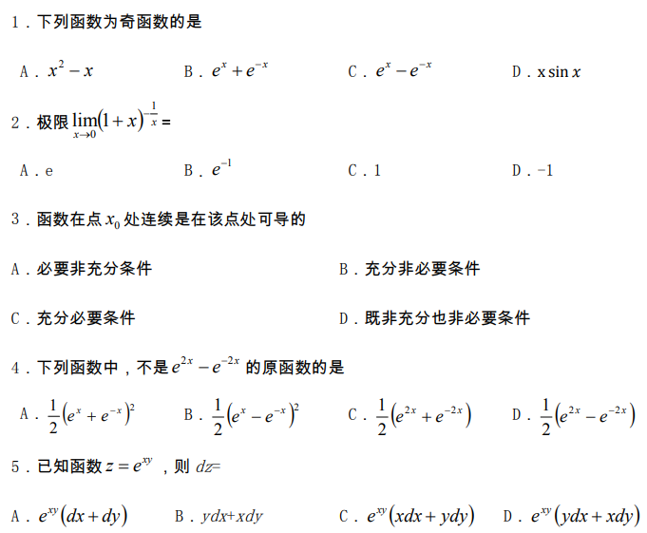
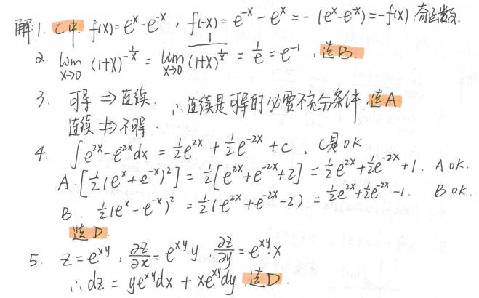
一、选择题
答案解析

Slide 3
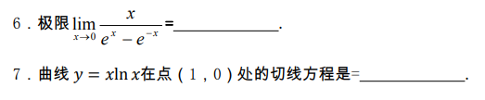
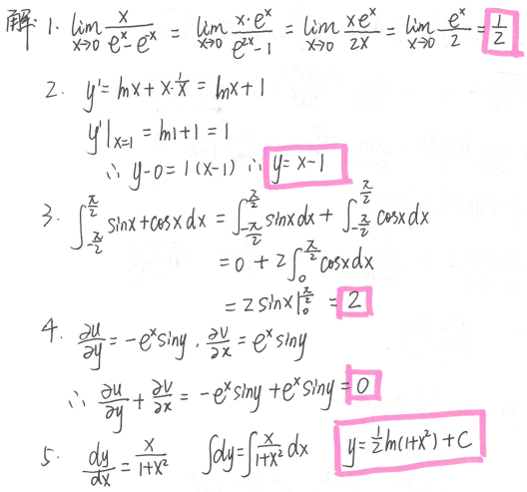
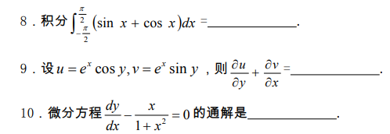
二、填空题
答案解析

Slide 4
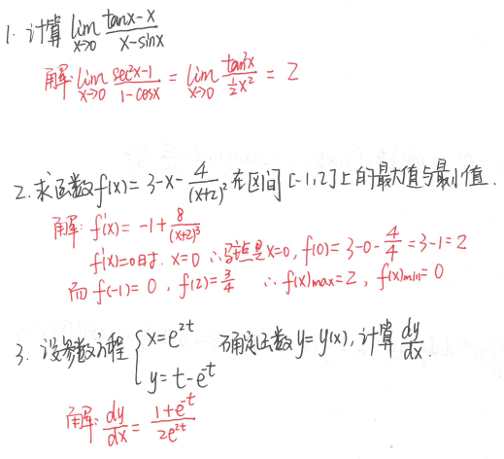
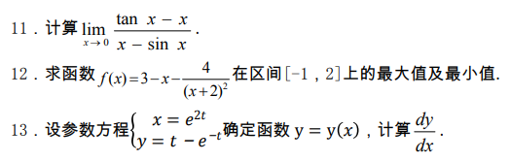
三、计算题1
答案解析

Slide 5
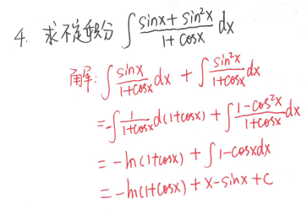
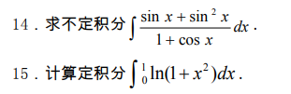
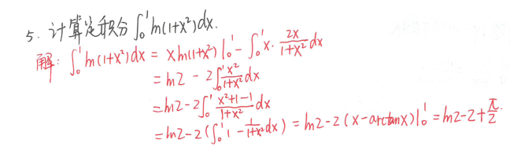
三、计算题2
答案解析

Slide 6
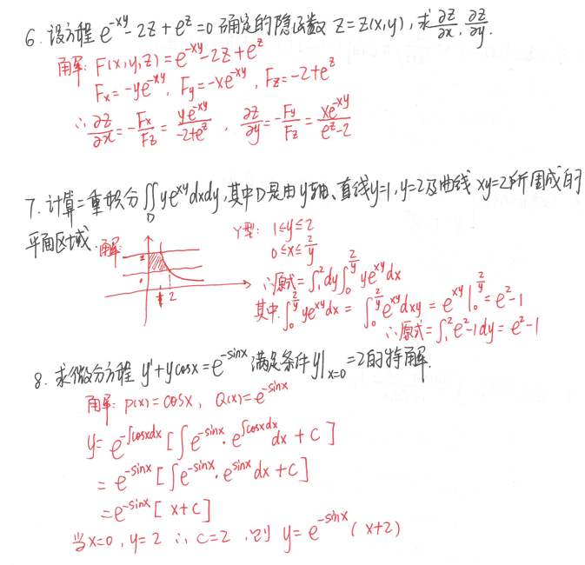
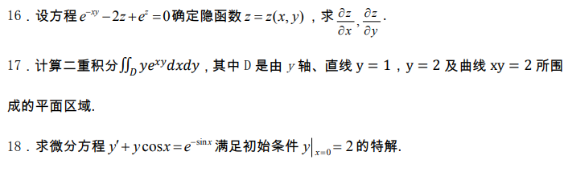
三、计算题3
答案解析

Slide 7
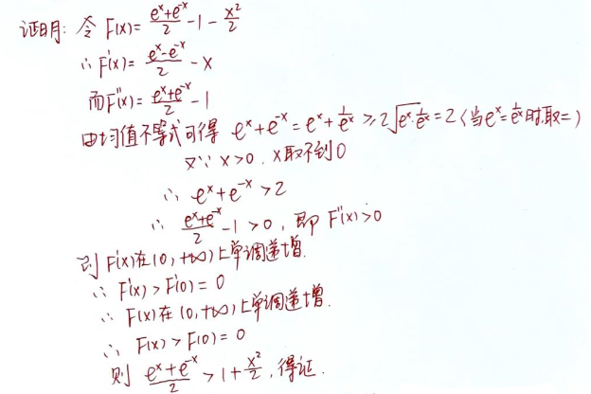

四、综合题1
答案解析

Slide 8
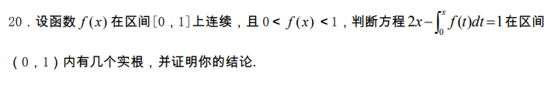
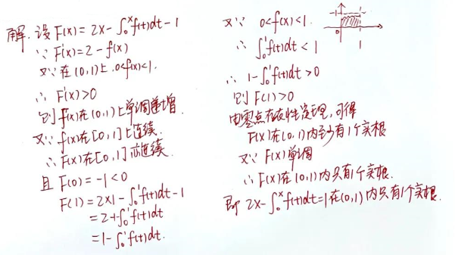
四、综合题2
答案解析

Slide 9
广东省2008年普通高等学校 本科插班生招生考试
谢谢大家
主讲老师：石桥先生

